Slide 1


Statusupdate KW22

Slide 2
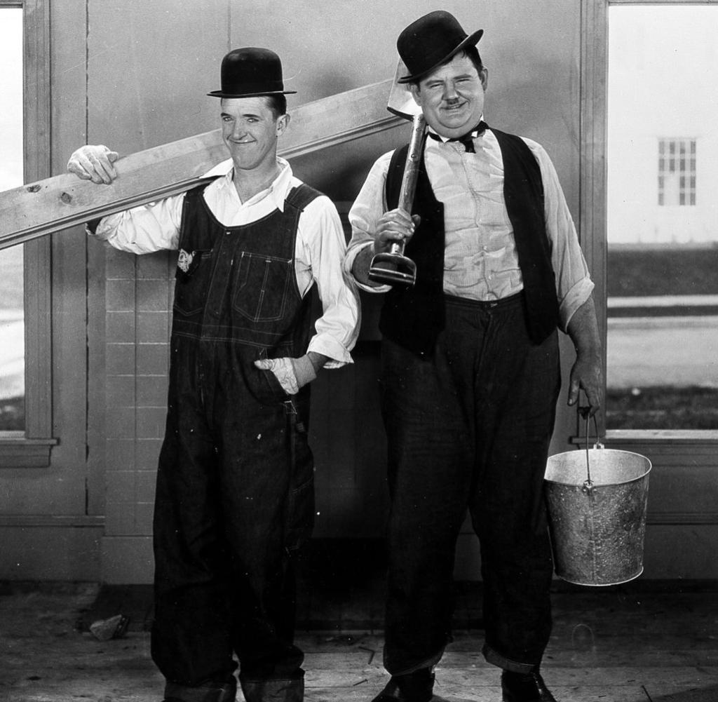
Personenerkennung
Bboxen der Personen werden erstellt.
Da HOG nicht ausschließlich Personen erkennt wird eine kleine ROI oben in der jeweiligen Bbox erstellt für die Erfassung des Gesichts.
Sobald ein Gesicht erkannt wurde wird ein Objekt vom Typ Person erstellt.
Anhand abgespeicherter (während Laufzeit oder vorher) Gesichter wird geprüft, ob es diese Person schon gibt.
Wenn nicht, wird eine neue Person erstellt.
Wenn ja, werden die Attribute der jeweiligen Person aktualisiert.
Der Standort der letzten Person wird veröffentlicht.
Ein Objekt vom Typ Person hat z.Z. folgende Attribute: BboxKörper, Bboxgesicht, Gesicht, Kameraname, Distanz, Liste mit Pixelkoordinaten, Liste mit lokalen Koordinaten

Slide 3
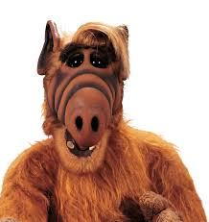
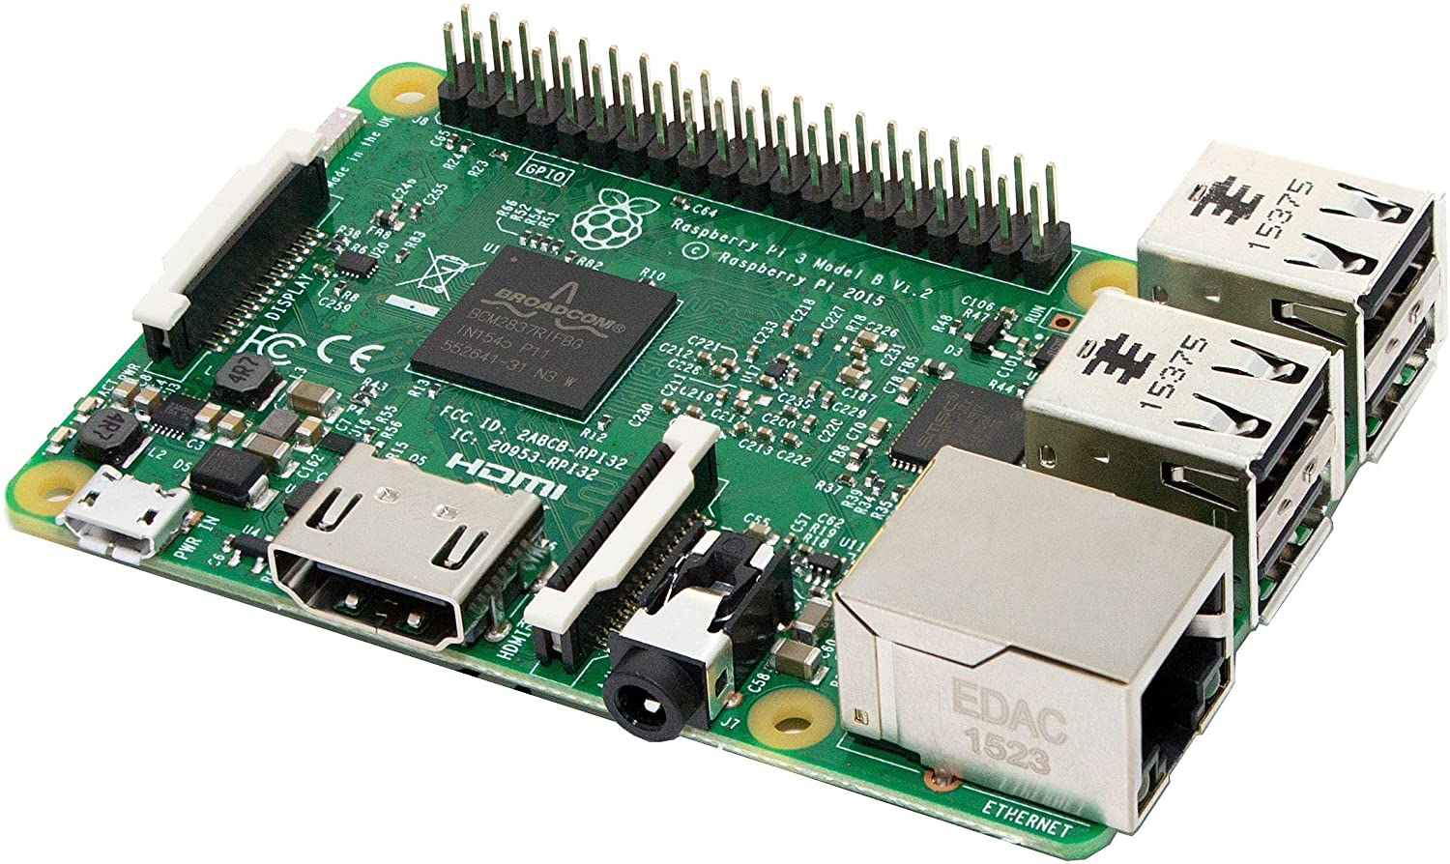


Spracherkennung
Deepspeech-Package in Python
Transkription auf Englisch
ROS-Message-Int16MultiArray (Sprachaufnahme)
ROS-Message- String (Transkription)

Slide 4
Nächste Schritte
Giuliano schreibt am 10.06 eine Klausur
Deutsches Deepspeech Modell nutzen
Netz mit Common Voice Datensatz selber trainieren

Slide 5
Offene Fragen
Serielle/paralelle Bildverarbeitung bei mehreren Bildquellen(2 Kinects)
.pb Modelle auf Pi?
Tflite/.pb?
Erfahrung mit Training in der Google Cloud?

